Slide 1

Elementi topografske karte

Slide 2
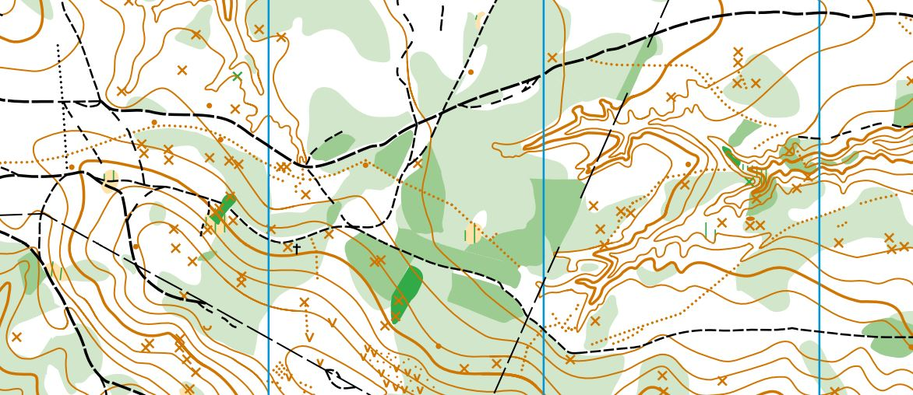
Geografska karta je pojednostavnjena i umanjena slika manjeg ili većeg dijela Zemljine površine prikazana na ravnom listu papira.

Slide 3
Geografske karte prema sadržaju
Topografske
Tematske

Slide 4
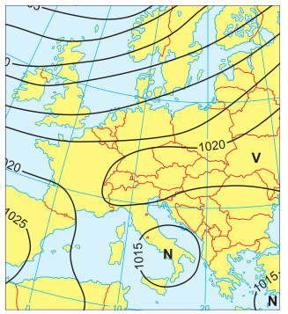
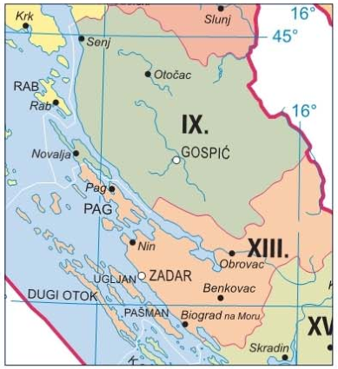
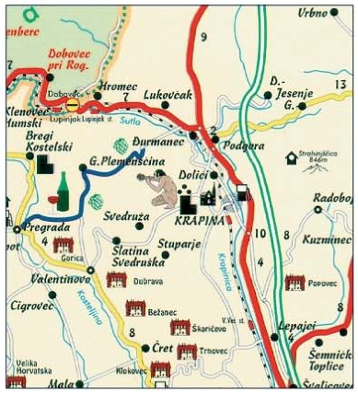
Tematske karte
Tematske karte
Nazivamo ih prema temi koju pokazuju
Sinoptička karta
Politička karta
Turistička karta

Slide 5
Topografske karte
topografska karta (grč. topos – mjesto; graphein – pisati) –je karta
koja predočuje u prostoru vidljive, osnovne prirodne i društvene sadržaje nekog područja
izrađena je na temelju snimanja terena
sadržaj topografske karte prikazan je topografskim znakovima
služe za kretanje prostorom, uređenje i izgradnju prostora, za vojne svrhe
DGU (Državna geodetska uprava) mjerodavna je za izradu službenih državnih karata.

Slide 6
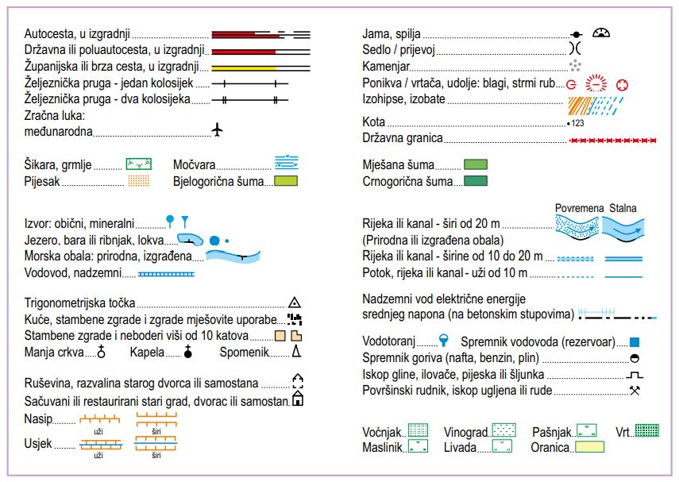
Topografski znakovi nalaze se u
TUMAČU ZNAKOVA ILI LEGENDI

Slide 7
Topografske karte-prema mjerilu
Topometrijske karte
Pregledne geografske karte
Pregledne topografske karte
Topografske detaljne karte
1:100
1:1000
1:5000
1:10 000
1:25 000
1:50 000
1:100 000
>1: 100 000
1: 500 000
>1:500 000

Slide 8
Elementi topografske karte
Matematički elementi
Koordinatna mreža
Geografski elementi
Reljef, voda, vegetacija
Okvir karte
Mjerilo
Ekvidistanca
Naselja, granice, prometnice, objekti u prostoru
Notes:
http://struna.ihjj.hr/naziv/elementi-karte/1831/

Slide 9
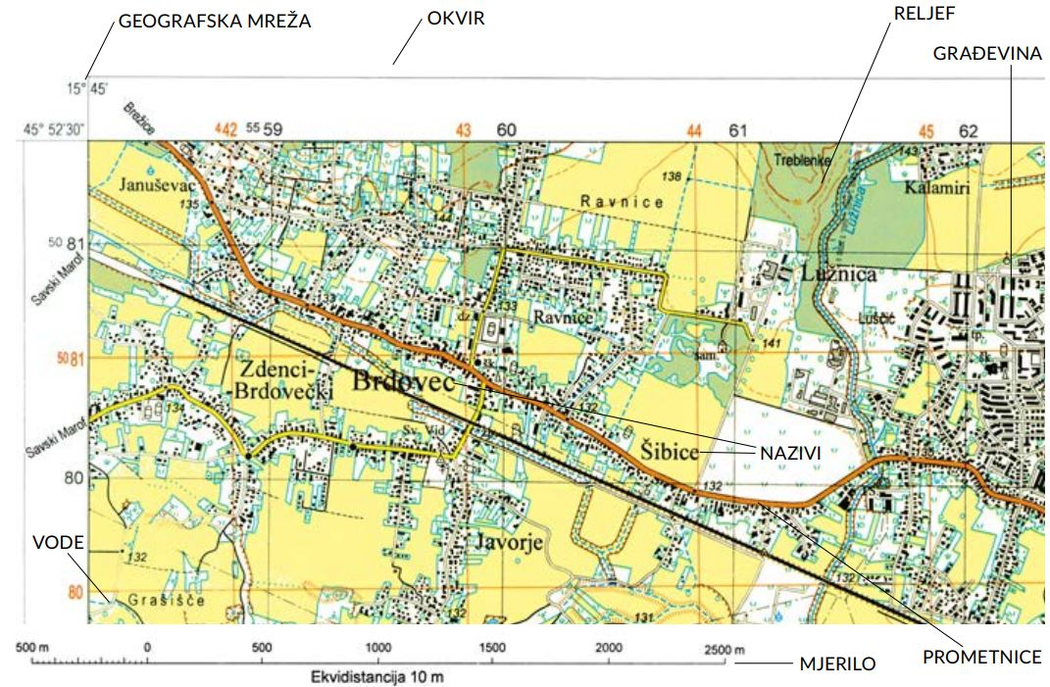
Elementi topografske karte

Slide 10
Topografska karta
- čitati topografsku kartu znači pronaći sadržaje s karte u prostoru i obrnuto
metode predočavanja:
geografskih elemenata: topografskim znakovima, bojama, crtama, nazivima
matematičkih elemenata:
izohipse – linije koje spajaju točke iste visine
izobate - linije koje spajaju točke iste dubine
- ekvidistanca – visinska razlika između izohipsa
- kota – najviša izmjerene točka uzvisine

Slide 11
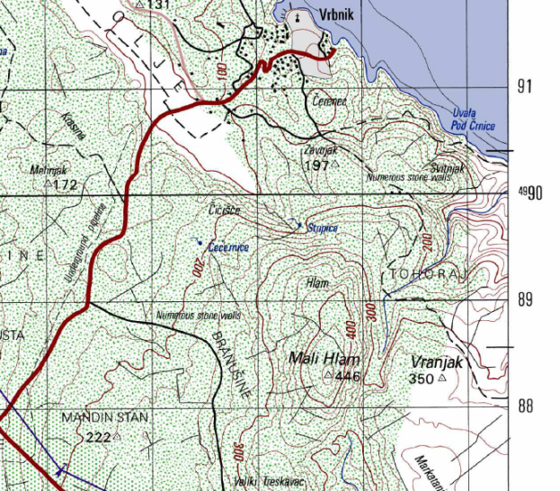
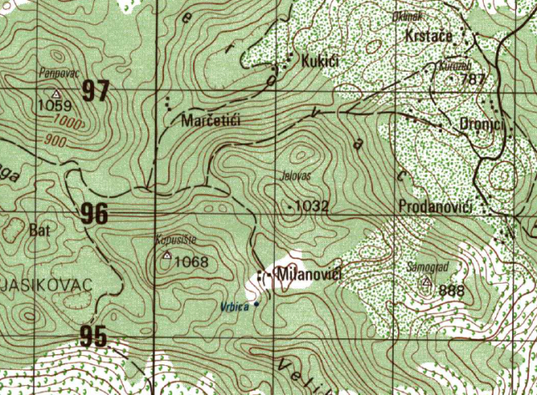
Izobate
Izohipse
Kota

Slide 12
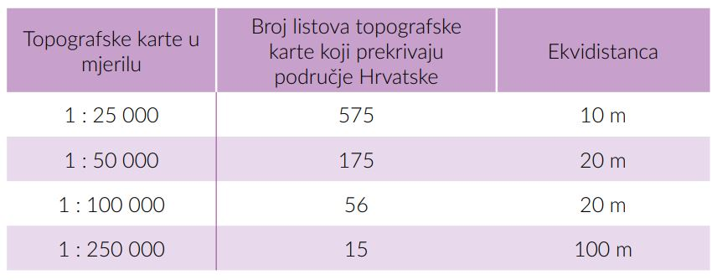
Odnos veličine lista, ekvidistace te broja karata različitih mjerila

Slide 13
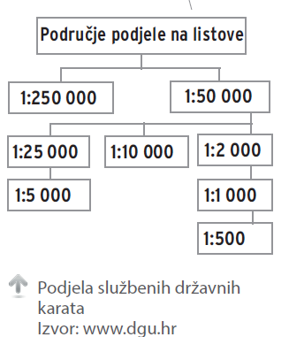
Hijerarhijska povezanost različitih mjerila

Slide 14
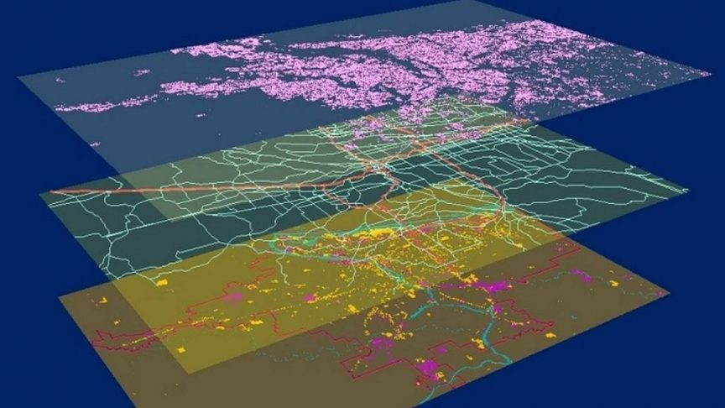
GIS – geografsko-informacijski sustav
Geografsko-informacijski sustav (GIS)
informatički je sustav za
organizirano prikupljanje,
spremanje, provjeru, povezivanje,
analiziranje i prikaz podataka koji
su vezani za geografski prostor i
upravljanje njima.

